Slide 1
合同出前授業（医療系シンポジウム）の紹介
2023年8月5日
地区職業奉仕委員長会議
国際ロータリー第2660地区職業奉仕委員会
ゲストスピーカー 戸田佳孝（大阪中之島RC）
素晴らしいテーブルディスカッション
発表を有難うございました。

Slide 2
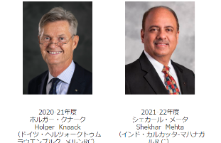
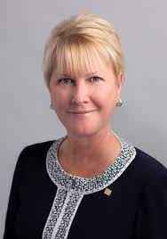
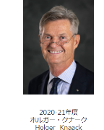
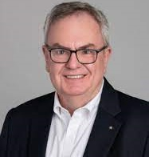
RIの職業奉仕の考えは9年（2015年～2023年）で激変
職業的手腕を活かす奉仕を奨励
地区に職業奉仕委員会不要
職業奉仕の分科会を無くした
貧困救済のための職業奉仕
世界平和のための職業奉仕
2022-23年度
ジェニファー E. ジョーンズ
2023-24年度ゴードン R. マッキナリー
SDGsのための職業奉仕
職業訓練を提供
現時点で職業奉仕に関する発言は渉猟しえず
DEI優先

Slide 3
RIが職奉仕の理念と重視しなくなった理由の一つ
国際ロータリー（RI）
引退者や仕事に従事していない主婦などを入れて会員増強したいのでロータリー樹の根幹は職業奉仕の理念であるという考えを取り下げたい
ロータリークラブにはいりませんか？
でも、私引退して、無職だから
日本のロータリクラブ
ロータリアンであることに誇りを持つため職業奉仕の理念を大事にしたい

Slide 4
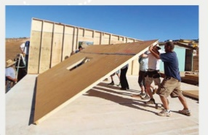
2016年 標準ロータリークラブ定款 第６条 五大奉仕部門
…自己の職業上の手腕を社会の問題やニーズに役立てるために、クラブが開発したプロジェクトに応えることが含まれる。
理念の職業奉仕と並行して
実践の職業奉仕が推奨
例
ロータリーの友2020年10月号18頁
大工の会員が中心となって被災地に仮説住宅を建てた（メキシコ）

Slide 5
日本人のロータリアンの誇りを大事にしつつ、 RIの変化に協調するためには公共イメージ向上のために職業奉仕を使ってはどうか？
RI：職業奉仕委員会も会員増強につながる実践を

Slide 6
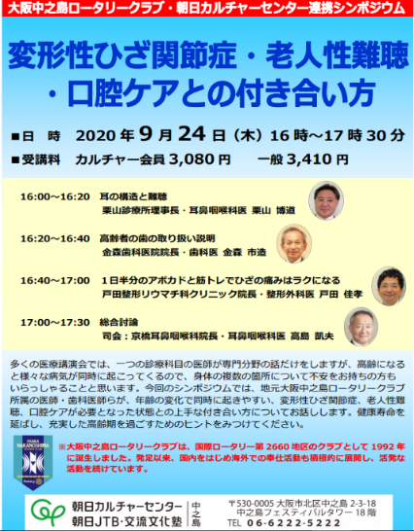
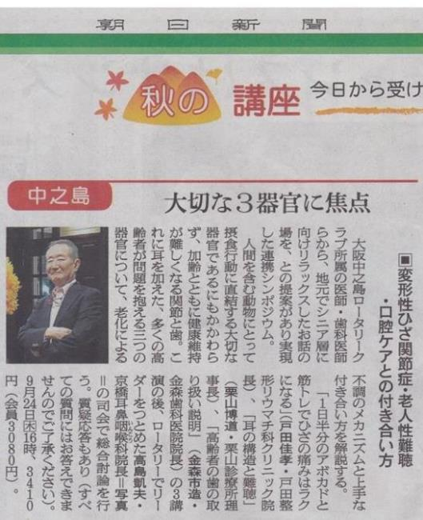
一度にいろいろな病気の予防法が聞ける出前授業

Slide 7
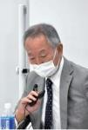
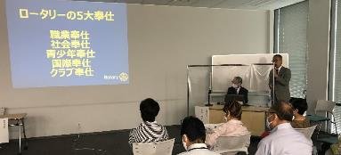
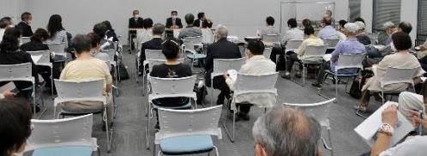
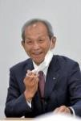
出前授業に先立ち、
ロータリークラブの奉仕活動を説明
国際ロータリーとは （耳鼻咽喉科医 高島PDG）
1日半分のアボカドと筋トレでひざの痛みはラクになる（整形外科医戸田会員）
9月24日 コロナ禍の影響のため密を避け、参加者74名にしぼり開催。
耳の構造と難聴 （耳鼻咽喉科医栗山会員 超我奉仕賞受賞）
総合討論では一般参加者から多数の質問があり、時間内に収らず、講演後にも各講師に対する質問者が列をなした
高齢者の歯のトリセツ（金森会長）

Slide 8
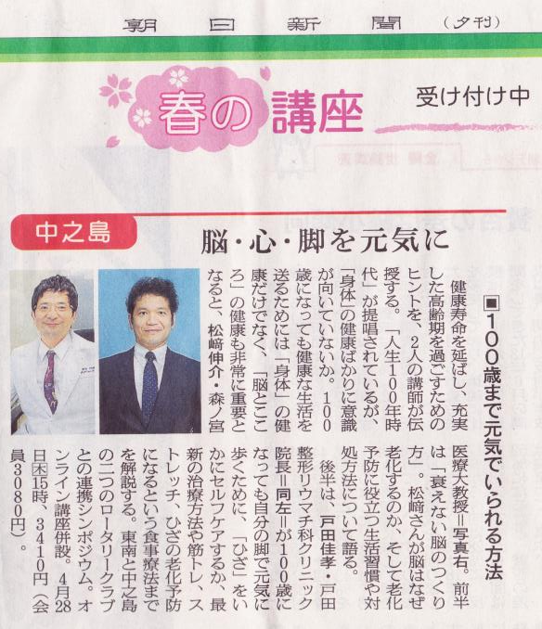
しかし、単一のクラブでは、レパートリーに限りがあります。
そこで地区職業奉仕委員会に大阪東南RCを紹介してもらい、健康についての出前授業を共催することとしました。
認知症と腰痛の
予防法に関する出前授業
令和4年3月11日朝日新聞夕刊

Slide 9
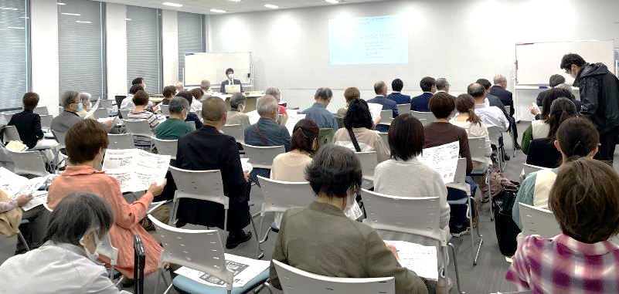
令和4年4月28日 地区職業奉仕委員会が後援し、二つのロータリークラブによる高齢者向けの医療出前授業を開催

Slide 10
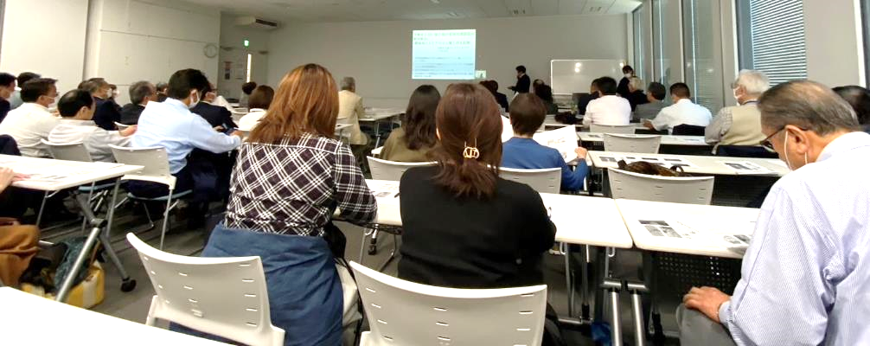
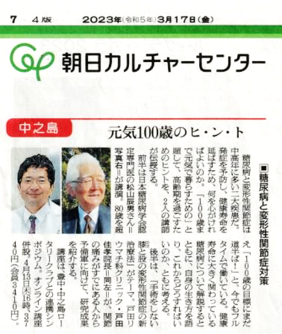
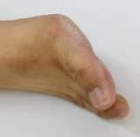
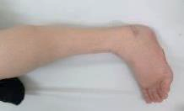
令和5年4月13日 地区職業奉仕委員会後援豊中RCと大阪中之島による医療出前授業を開催
糖尿病と関節疾患の講演会
ポリオの後遺症についても講演
ゼロポリオへの協力を要請

Slide 11
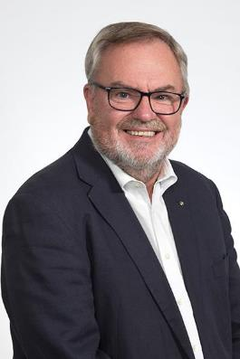
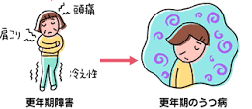
令和7年4月11日 地区職業奉仕委員会後援豊中RCと大阪中之島による医療出前授業を予定
来年は鬱病との付き合い方について講演予定
メンタルヘルスで他人を助けることで、本質的に自分自身が助けられる

Slide 12
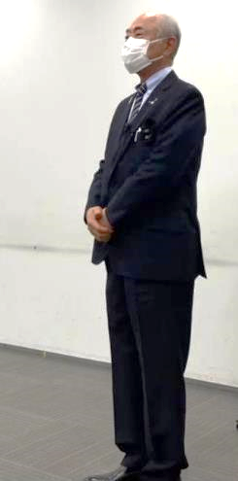
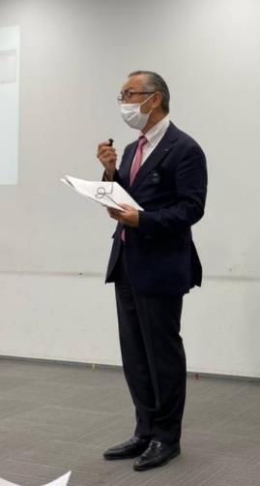
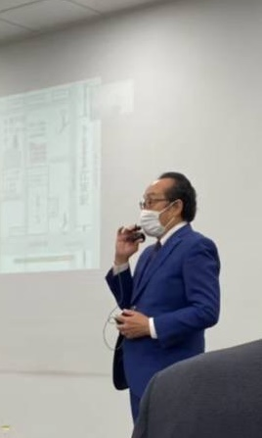
講演会の1/4の時間は、ロータリーや職業奉仕の説明に充てた
大阪東南RC
北村佳久会長から「ロータリークラブに興味をもってほしい」との内容の閉会の挨拶
大阪中之島RC北村譲会長から開会の挨拶「ロータリークラブについて」の説明
2021-2022地区職業奉仕委員会上甲悌二委員長：「ロータリークラブの職業奉仕とは」の話

Slide 14
ご清聴有り難うございました

